Slide 1
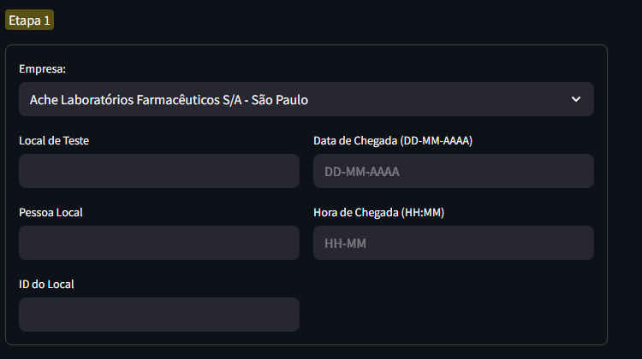
Empresa:
Local de Teste:
Data e Hora - Chegada:
Pessoa Local:
Data e Hora - Chegada:
ID da Sala:

Slide 2
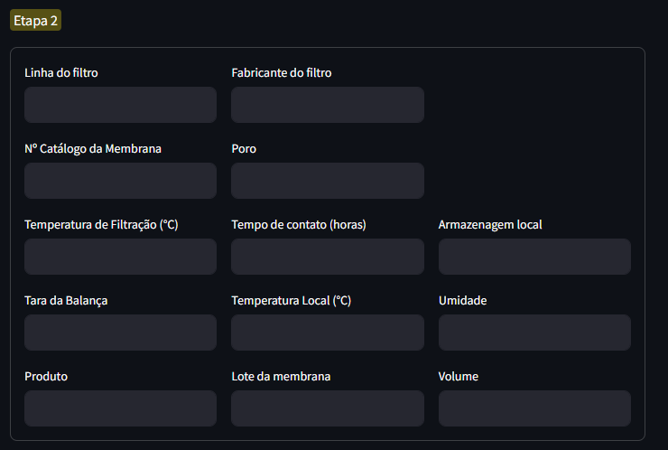
Linha do Filtro:
Fabricante do Filtro:
Nº Catálogo da Membrana:
Poro:
Temperatura de Filtração ºC:
Tempo de Contato (h):
Armazenagem local:
Tara da Balança g:
Temperatura Local ºC:
Umidade %:
Produto:
Lot. Do Produto:
Volume:

Slide 3
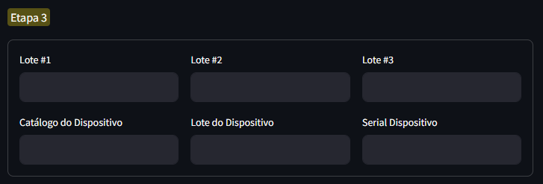
Lote #1
Lote #2:
Lote #3:
Catálogo do Dispositivo
Lote do Dispositivo:
Serial Dispositivo:

Slide 4
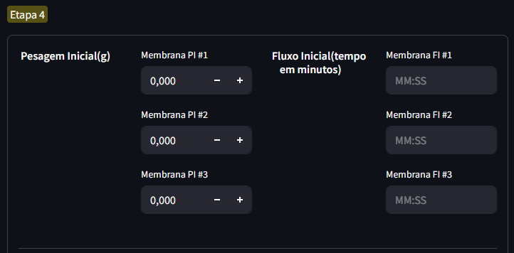
Membrana #1 PI:
Membrana #1 FI:
Membrana #2 PI:
Fluxo Inicial (mim):
Membrana #1 FI:
Pesagem Inicial (g):
Membrana #3 PI:
Membrana #1 FI:

Slide 5
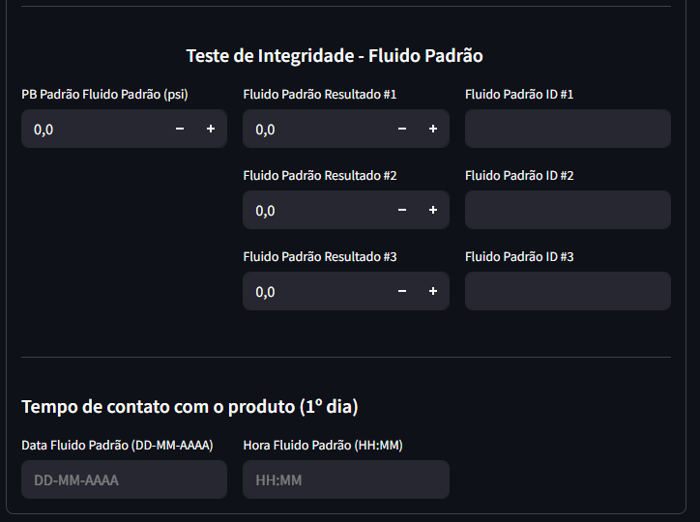
PB Padrão Fluido Padrão (psi):
Fluido Pad. Resultado #1:
Fluido Padrão ID #1
Fluido Pad. Resultado #2:
Fluido Padrão ID #2
Fluido Pad. Resultado #3:
Fluido Padrão ID #3
Tempo de Contato com o Produto (Inicial)
Data:
Hora:

Slide 6
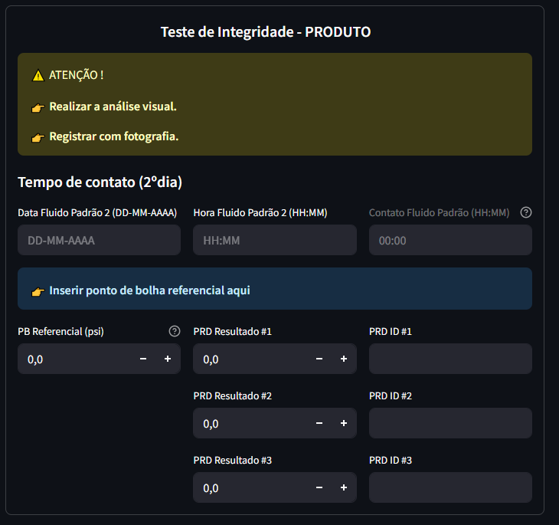
ATENÇÃO!
Realizar a análise visual.
Registrar com fotográfico
Tempo de Contato com o Produto (Final)
Data:
Hora:
Total de Horas:
Teste de Integridade - PRODUTO
PB Referencial psi):
PB-P #1:
ID #1
PB-P #2:
ID #2
Esse campo será editável
PB-P #3:
ID #3

Slide 7
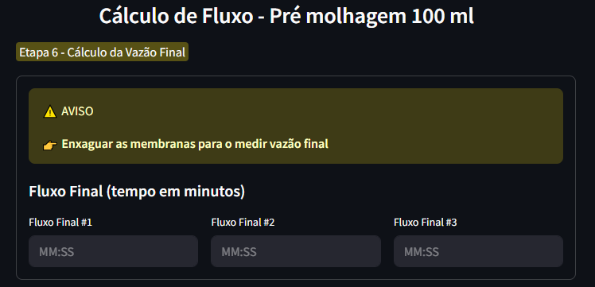
Fluxo Final (min)
Tempo Final #1
Tempo Final #2
Tempo Final #3

Slide 8
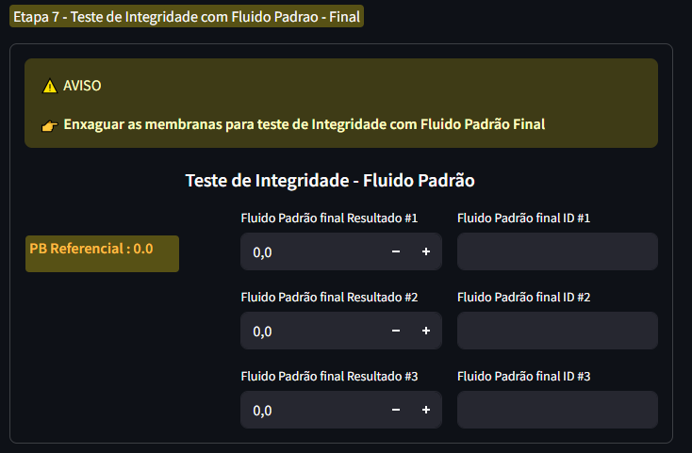
Teste de Integridade – Fluido Padrão
PB Referencial:
Resultado #1
ID #1
Resultado #2
ID #2
Resultado #3
ID #3

Slide 9
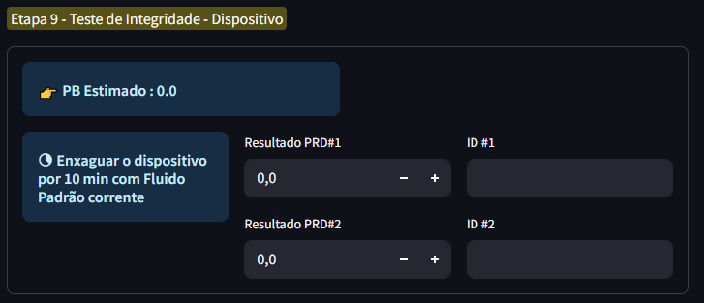
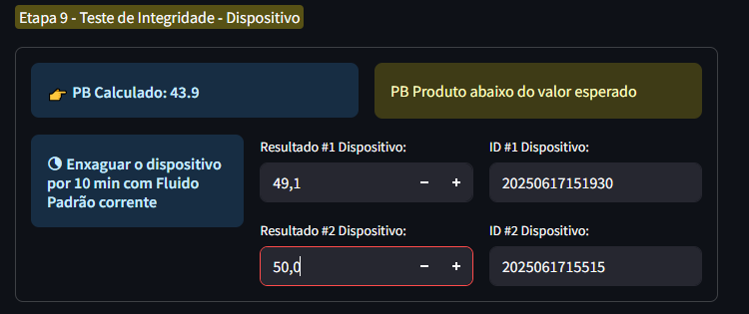
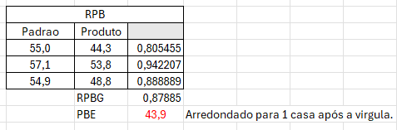
Teste de Integridade - DISPOSITIVO
PB Calculado:
Fluido - PRODUTO
Resultado #1
ID #1
Fluido - PADRÃO
Resultado #1
ID #1
A avalição é para se o 49.1 for maior que o 43,9
Valor adequado para analise.

Slide 10
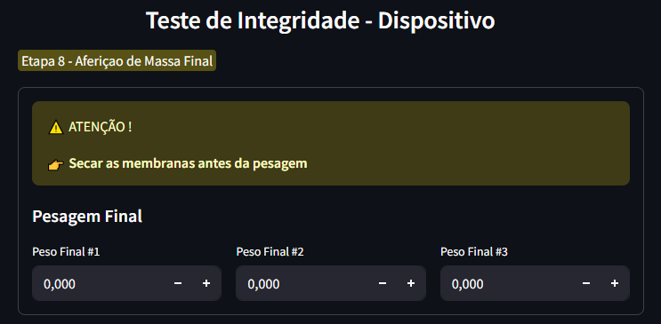
Pesagem Final (g)
Peso Final #1:
Peso Final #2:
Peso Final #3:

Slide 11
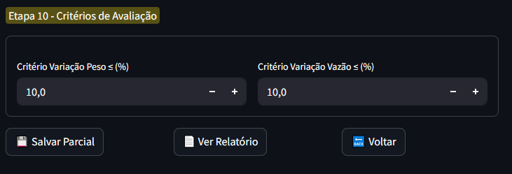
Critérios de Aceitação
Variação de Peso <= (%):
Variação de Peso <= (%):

Slide 12
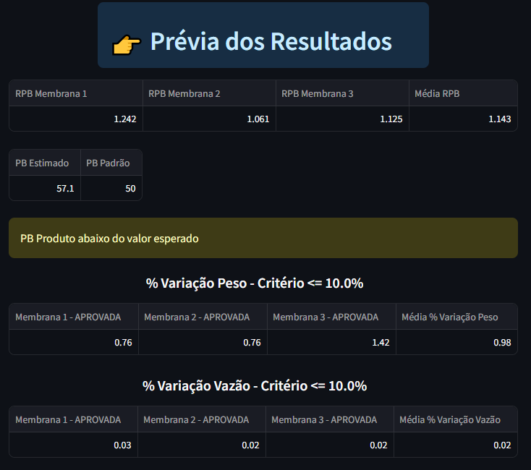
Prévia dos Resultados
Peso 1 | Peso 2 | Peso 3 | Média %
0,8% | 0,8% | 1,4% | 0,98%
Fluxo 1 | Fluxo 2 | Fluxo 3 | Média %
4,6% | 3,0% | 1,8% | 3,12%
RPB Membrana 1 | RPB Membrana 2 | RPB Membrana 3
0,805455 | 0,942207 | 0,888889
RPBG | PB ESTIMADO
0,87885 | 43,9

Slide 13
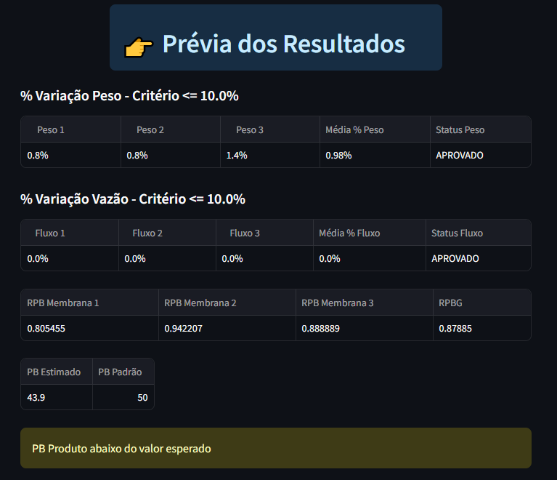
REVISÃO 18/07/2025 – 1,0
Prévia dos Resultados
Peso 1 | Peso 2 | Peso 3 | Média %
0,8% | 0,8% | 1,4% | 0,98%
Fluxo 1 | Fluxo 2 | Fluxo 3 | Média %
4,6% | 3,0% | 1,8% | 3,12%
RPB Membrana 1 | RPB Membrana 2 | RPB Membrana 3
0,805455 | 0,942207 | 0,888889
RPBG | PB ESTIMADO
0,87885 | 43,9
A análise para essa mensagem é:
Se PB do Dispositivo >= PB Estimado (Slide 9) APROVADO

Slide 14
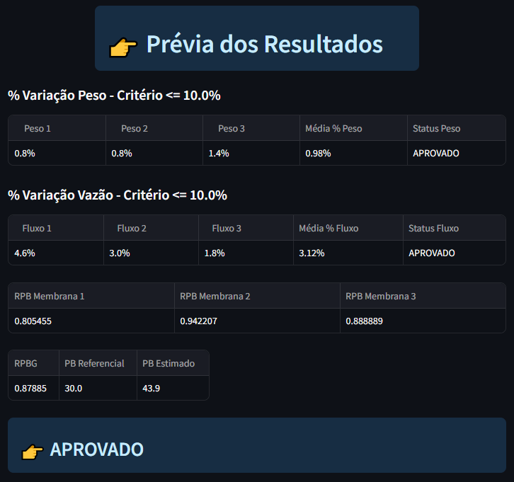
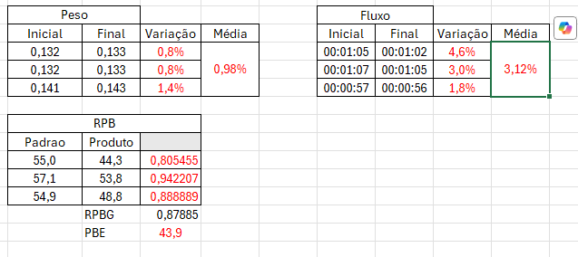
REVISÃO 18/07/2025 1,1
Prévia dos Resultados
Peso 1 | Peso 2 | Peso 3 | Média %
0,8% | 0,8% | 1,4% | 0,98%
Fluxo 1 | Fluxo 2 | Fluxo 3 | Média %
4,6% | 3,0% | 1,8% | 3,12%
Ok
RPB Membrana 1 | RPB Membrana 2 | RPB Membrana 3
0,805455 | 0,942207 | 0,888889
RPBG | PB ESTIMADO
0,87885 | 43,9
Ok
Ok
Ok

Slide 15
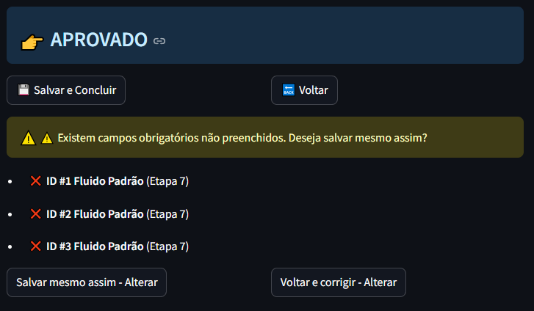
Prévia dos Resultados
Acredito que seja alguma falha pq antes não tinha essa mensagem, apesare de estarem preenchidos esta
Acusando que existem campos pendentes de preenchimento, que é importante ser informado de fato.

